Slide 1
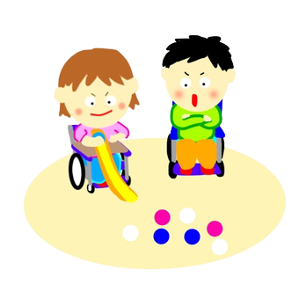
表紙
ボッチャしようぜ！
開発者：河原電子ビジネス専門学校
伊関・大野・城ノ戸・米地
ジャンル：スポーツ
プラットフォーム：android
ゲームジャンル：スポーツシミュレーションゲーム
ターゲット：障がい者

Slide 2
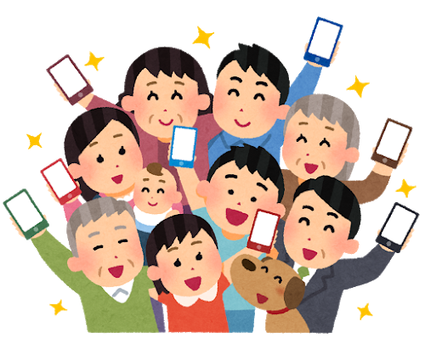
コンセプト
コンセプト
・メジャーではないスポーツを誰でも
手軽に遊ぶことができる。
・身体に障害を持っている方でも簡単
操作で楽しくプレイできる。

Slide 3
ゲーム概要
ゲーム概要
1対1でボッチャをするシミュレーションゲーム
1人6球持って試合をする

Slide 4
*ホーム画面
マッチ開始
ボール編成
試合開始
試合終了
リザルト*

Slide 5

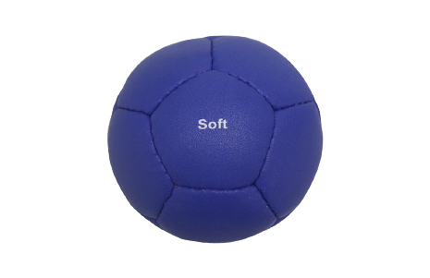
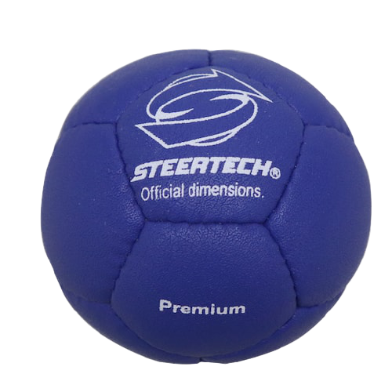
ボール編成
試合開始まで残り30秒
 | 【柔らかいボール】 〇狙った方向に転がりやすい ×ボールを動かしにくい
 | 【堅いボール】 〇相手の球を弾き飛ばす 役割を持つ ×滑りすぎて思ったところに 置くのが難しい
ー
2
+
ー
4
+
準備ok

Slide 6

ゲームの流れ
1人6球
先行の人がジャックボールを投げる
奇数ゲーム時は赤
偶数ゲーム時は青
が先行として最初に投げる
後行の人が投げる
ジャックボールからより離れた人が投げる

Slide 7
1ゲームの結果
この場合赤に一点
③
①
全て投げ終わったら、ジャックボールに一番近いボールを投げた人へ
ポイントが入る。
次にジャックボールに近いボールが自分の場合のみ点数が加算される
④
②
この場合赤に二点
④
①
②
③

Slide 8
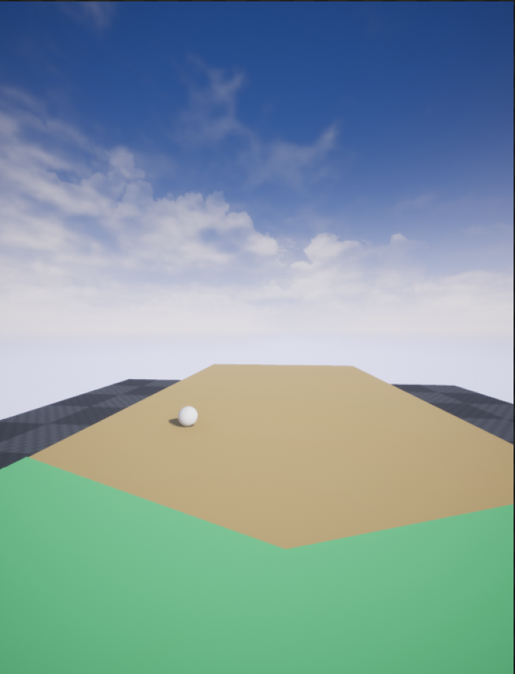
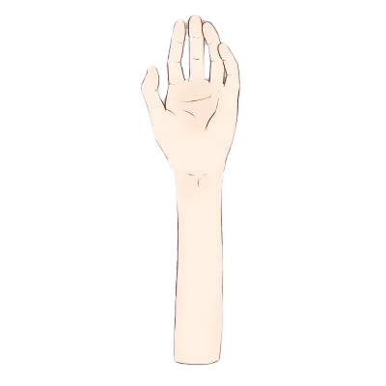

ゲーム画面・操作
画面説明
①：投げる強さゲージ
②：メニューを開く
③：スライドで方向を決める
(メニュー画面でジャイロ操作に変更可能)
④：玉を長押しでゲージが動き始める。
⑤：下回転をかけるかの切り替え
⑥：「山なり」「転がし」の切り替え
①
M
②
⑤
下回転
③
⑥
山なり
操作の流れ
ボールを選ぶ
↓
・投げる方向を決める
↓
・玉を長押しして強さを決める
↓
・長押ししたままフリックで玉を飛ばす
④

Slide 9
メニュー画面でできること
・ゲームに戻る
・ボール選びなおし
・点数確認
・ジャイロ操作,フリック操作切り替え
・降参する
・ゲームを終了

Slide 10
ゲームのルールやシステム、ギミックなど
ゲームシステム
・赤か青かは試合開始時にランダムで決まる
・投げるときに着地地点が分かるアシストがつく
・操作が一定時間行われないと自動で投げる。
・4エンドか6エンドかで分ける
・同点の時は延長戦をする
ゲームギミック
・所々に穴の開いているステージ
・当たると軽く飛ばされる爆弾が置いてあるステージ
・アシストはなくなるが点数が2倍になるボール

